Slide 1
SKOK VYSOKÝ
Střížný způsob Page -193cm(1887)
Valivý boční Horine -200cm(1912)
Dawis -212cm(1953)
Valivý obkročný Straddle Brumel -228cm,Matzdorf – 229cm(1971)
Zádový způsob Flop Stones -230cm 1973,Sotomayor -245cm(1993)
Alexa,Malý,Zvara -236cm(1987)

Slide 2
Ženy
Balasová -191cm(1961)
Ackermanová -200cm(1977)
Konstantinovová -209cm(1987)
Davidová -169cm(1955)
Rezková -OH Mexiko,182cm(1968)
Kováčiková 200cm(2000)

Slide 3
Technika skoku vysokého
Rozběh – posledních pět kroků po kružnici (r = 13 m)

Slide 4
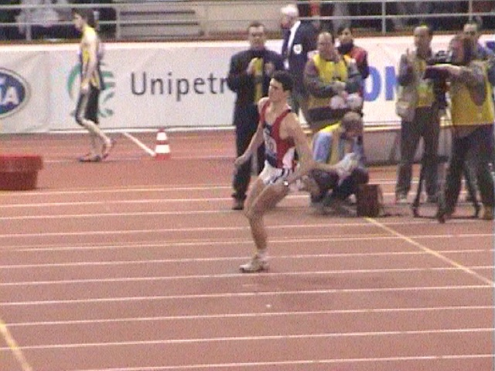

Slide 5
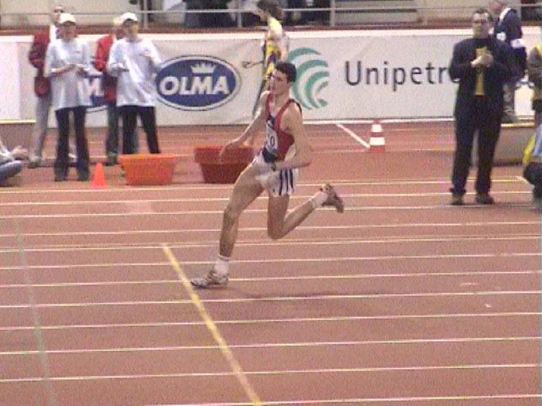

Slide 6
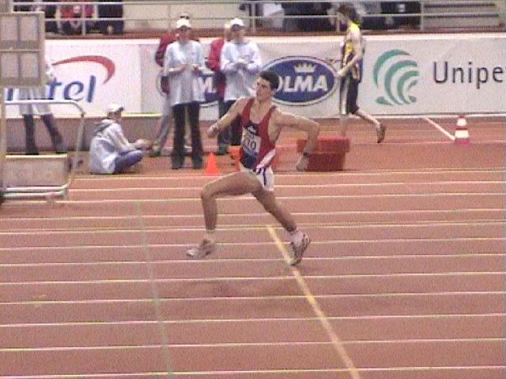

Slide 7
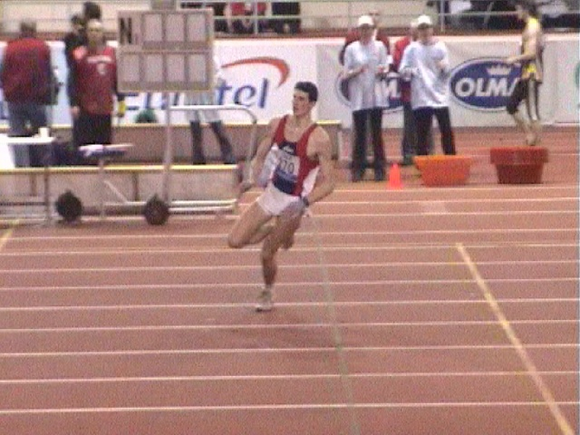

Slide 8
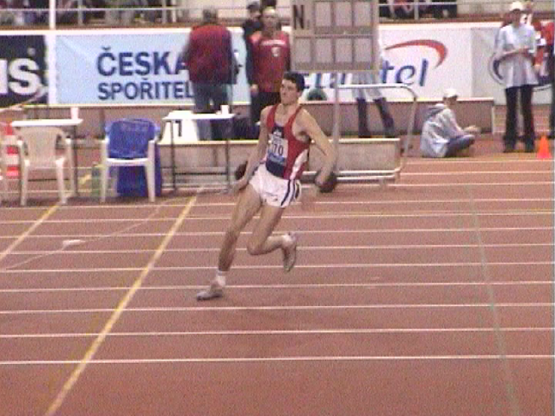

Slide 9
Technika skoku vysokého
Rozběh – posledních pět kroků po kružnici (r = 13 m)
Odraz -v 1/3 doskočiště,50-80cm od svislé roviny laťky,trup nakloněn dozadu a dovnitř

Slide 11
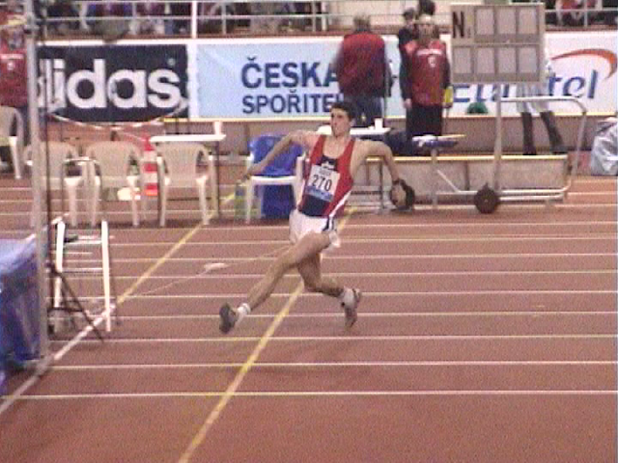

Slide 12
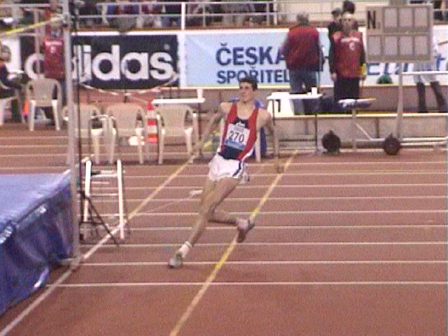

Slide 13
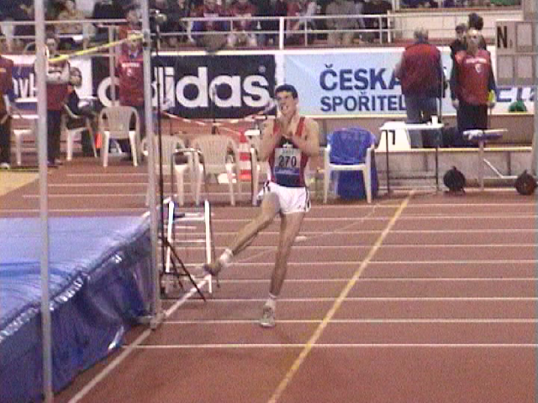

Slide 14
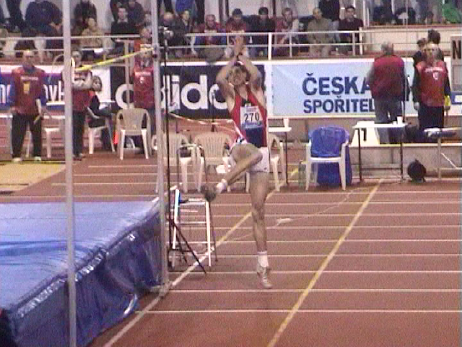

Slide 15
Technika skoku vysokého
Rozběh – posledních pět kroků po kružnici (r = 13 m)
Odraz -v 1/3 doskočiště,50-80cm od svislé roviny laťky,trup nakloněn dozadu a dovnitř
Let -záklon hlavy a trupu

Slide 17
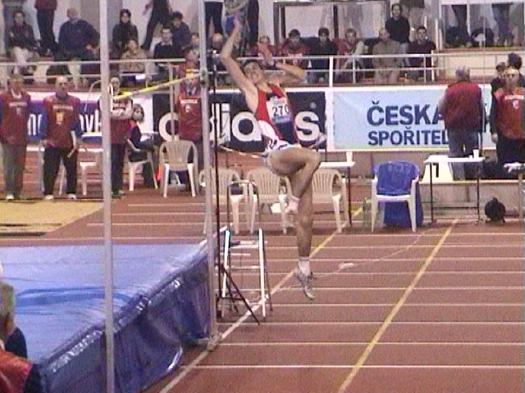

Slide 18
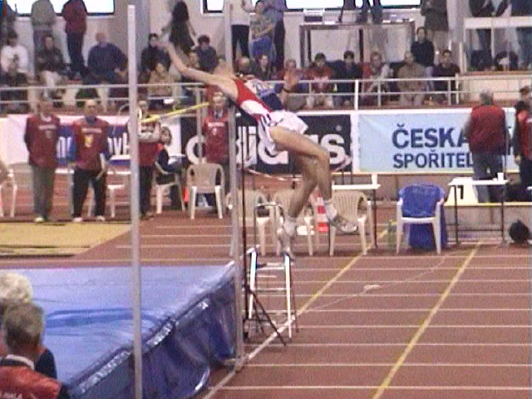

Slide 19
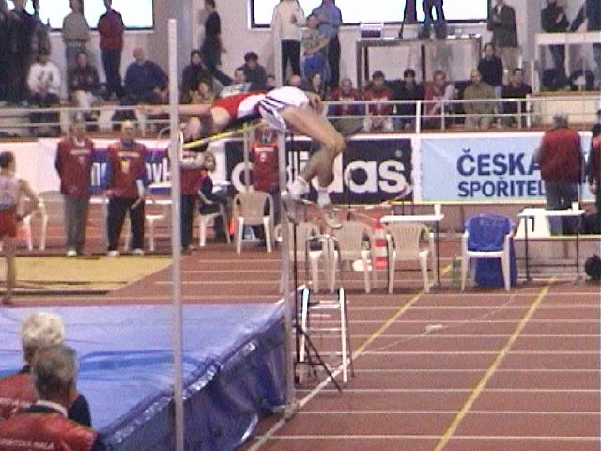

Slide 20
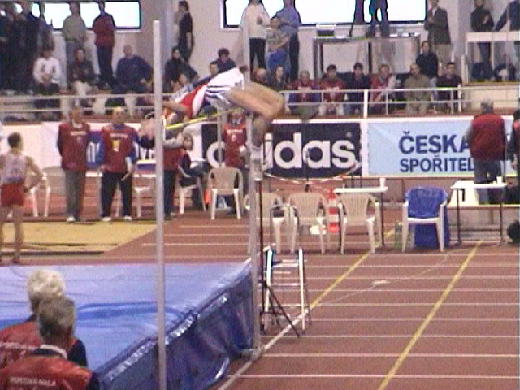

Slide 21
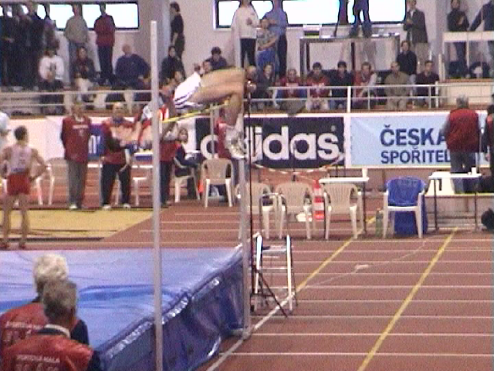

Slide 22
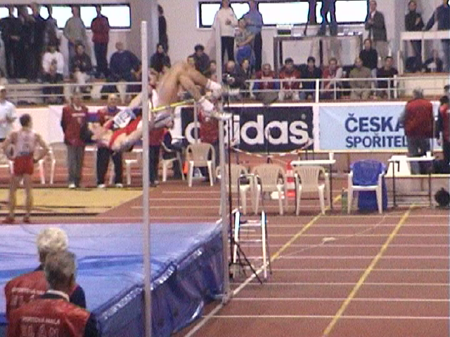

Slide 23
Technika skoku vysokého
Rozběh – posledních pět kroků po kružnici (r = 13 m)
Odraz -v 1/3 doskočiště,50-80cm od svislé roviny laťky,trup nakloněn dozadu a dovnitř
Let -záklon hlavy a trupu
Dopad -na záda do kotoulu vzad

Slide 24
Didaktika nácviku skoku vysokého
Rozběh-běh po kružnici,osmičce,vlnovce
Odraz-z plného chodidla,17-23 stupňů od svislé roviny laťky,doskok na bednu,doskočiště,nůžky
Přechod přes laťku - z místa sounož,mírného rozběhu
Dopad -z vyvýšeného místa, důraz klademe na správnou polohu jednotlivých části těla

Slide 25
SKOK O TYČI
Historie
Materiál (dřevo,bambus,hliník,laminát)
Vývoj výkonnosti
Wright 402cm(1912),
Sternberg – 500cm(1963)
Bubka- 600cm(1984),615cm-(1994)h
Tomášek ,Jansa,Janeček,Ptáček

Slide 26
ŽENY
Kalábová -320cm(1993)
Bártová -410cm(1995)SR,450cmČR
Hamáčková-HMS(2001),456cm
Baďurová 475 cm (2007)
Georgeová(460cm),Dragilová(481)
Isinbajevová-505cm (2008)

Slide 27
Technika skoku o tyči
Držení tyče-spodní ruka nadhmatem,horní podhmatem

Slide 28
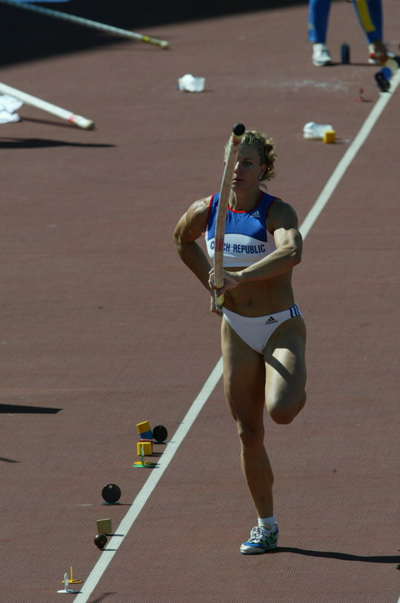

Slide 31
Technika skoku o tyči
Držení tyče-spodní ruka nadhmatem,horní podhmatem
Rozběh-stupňování rychlosti,v posledních dvou krocích zahajujeme zasouvání tyče

Slide 32
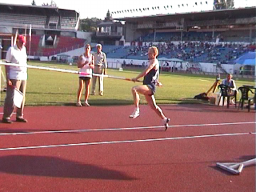

Slide 33
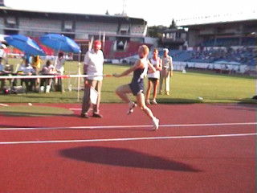

Slide 34
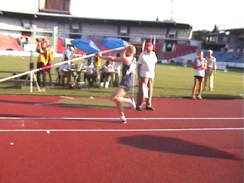

Slide 35
Technika skoku o tyči
Držení tyče-spodní ruka nadhmatem,horní podhmatem
Rozběh-stupňování rychlosti,v posledních dvou krocích zahajujeme zasouvání tyče
Zasunutí tyče a odraz-tlak do tyče spodní rukou v momentě odrazu

Slide 37
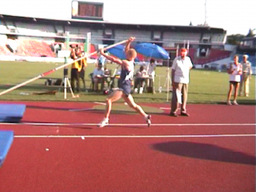

Slide 38
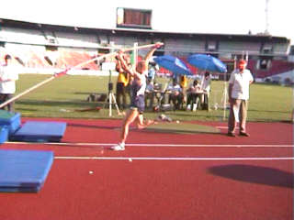

Slide 39
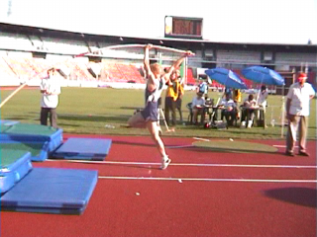

Slide 40
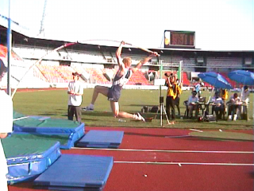

Slide 41
Technika skoku o tyči
Držení tyče-spodní ruka nadhmatem,horní podhmatem
Rozběh-stupňování rychlosti,v posledních dvou krocích zahajujeme zasouvání tyče
Zasunutí tyče a odraz-tlak do tyče spodní rukou v momentě odrazu
Let-zvrat-vis střemhlav-obrat při narovnávání tyče-vzlet-přechod laťky

Slide 43
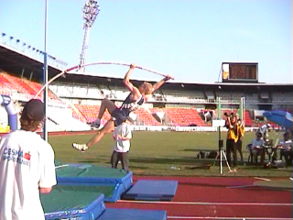

Slide 44
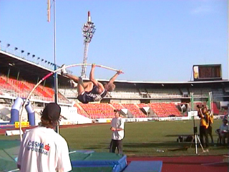

Slide 45
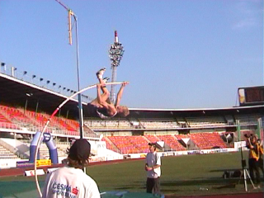

Slide 46
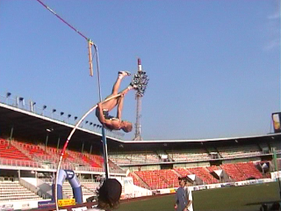

Slide 47
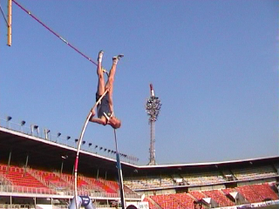

Slide 48
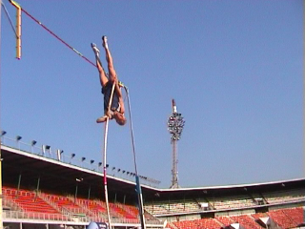

Slide 49
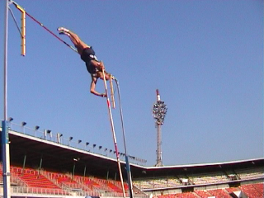

Slide 50
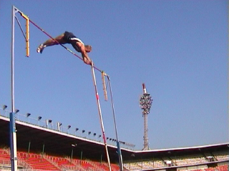

Slide 51
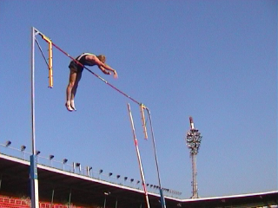

Slide 52
Technika skoku o tyči
Držení tyče-spodní ruka nadhmatem,horní podhmatem
Rozběh-stupňování rychlosti,v posledních dvou krocích zahajujeme zasouvání tyče
Zasunutí tyče a odraz-tlak do tyče spodní rukou v momentě odrazu
Let-zvrat-vis střemhlav-obrat při narovnávání tyče-vzlet-přechod laťky
Dopad

Slide 53
Didaktika skoku o tyči
Držení tyče
Chůze a běh s tyčí
Skoky do pískového doskočiště – z vyvýšeného místa,chůze,běhu(vykývnutí,přítrh, obrat)
Skoky do tyčkařského doskočiště s důrazem na zasunutí tyče
Imitační cvičení na gymnastickém nářadí
(kotouly,přemety,salta,vzklopky,veletoče apod.)

